Slide 1
Generateur de jeux
Projet de GLS 2016
Kevin Carenou Thibault Meunier
Matthieu Perrier Sacha Vanleene

Slide 2
Introduction
Un projet ambitieux
Des choix de programmation
Un travail de groupe

Slide 3
Plan
Syntaxe textuelle Xtext
Syntaxe graphique Sirius
Verification de modele avec Tina
Transformation Acceleo vers Java
Execution en Java

Slide 4
Syntaxe textuelle Xtext
Source du modele
Choix d’un langage verbeux
Mots cles en nombre limites
Declaration facultatives
Ajustee en fonction des besoins
Instantiations a la volee
Enum plutot que booleen

Slide 5
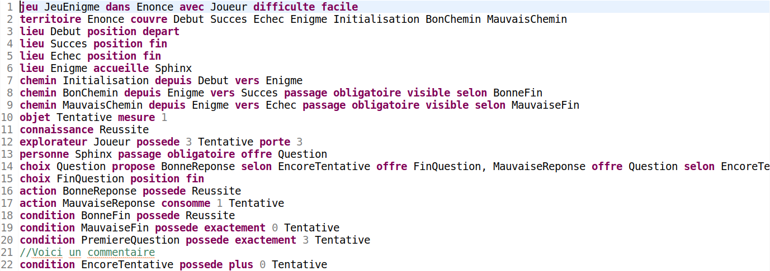
Syntaxe textuelle Xtext

Slide 6
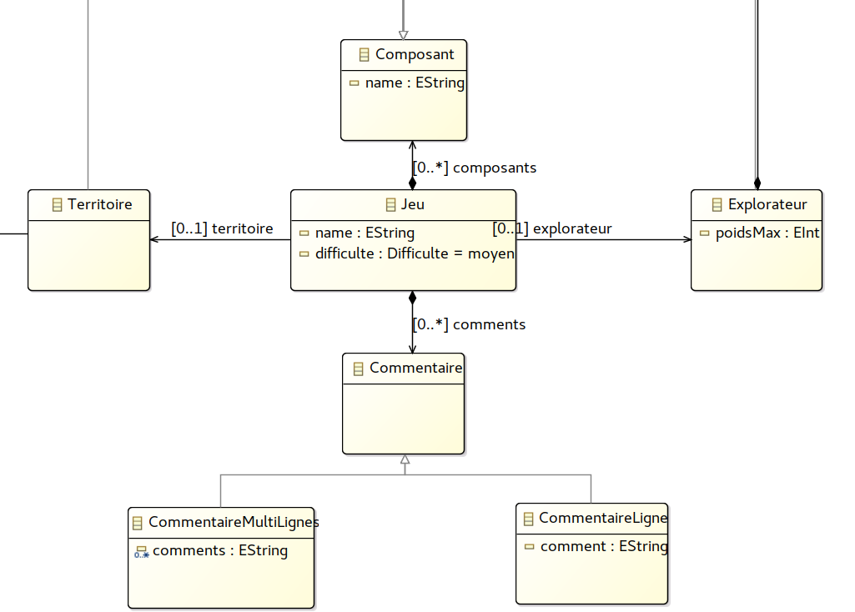
Modele genere

Slide 7
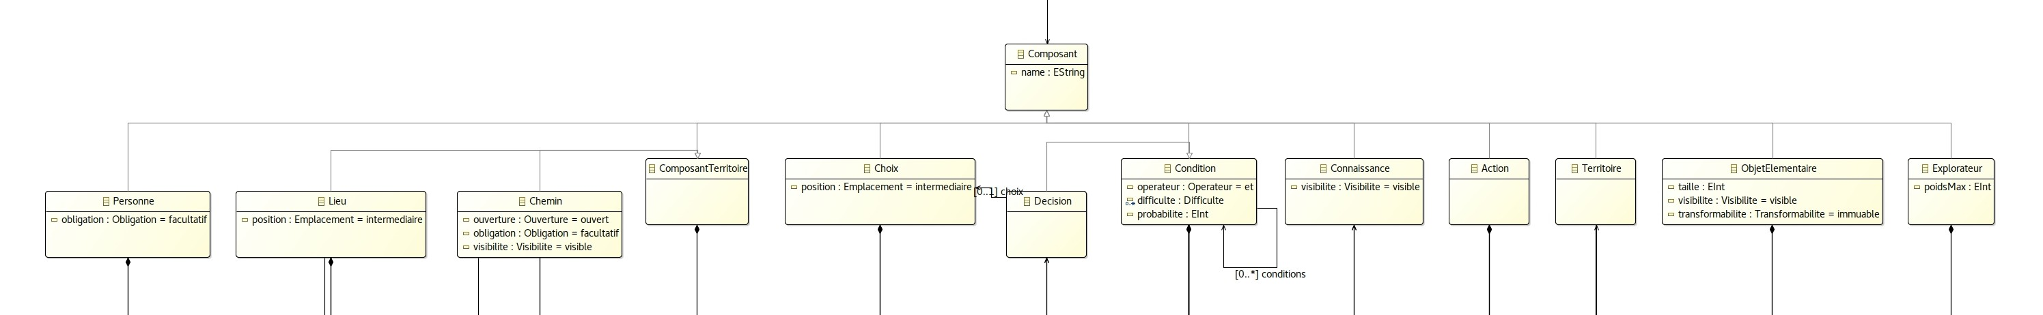
Modele genere

Slide 8
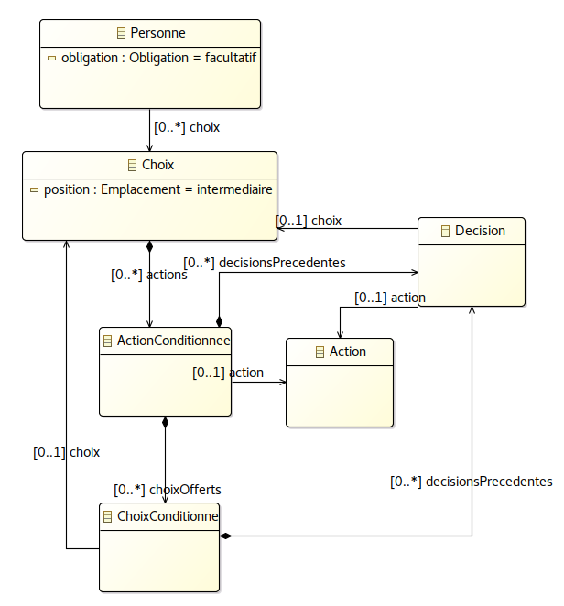
Modele genere

Slide 9
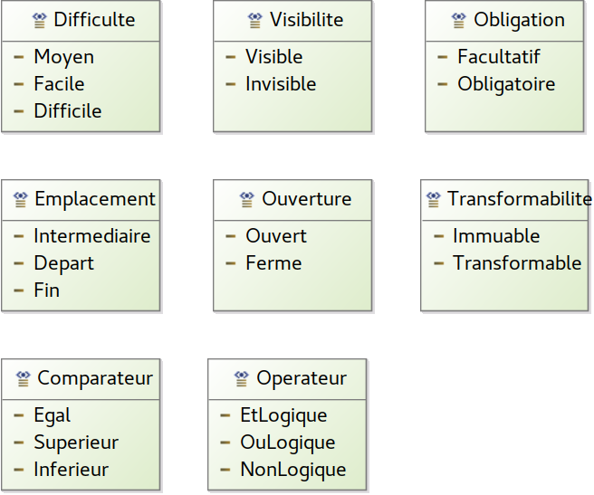
Modele genere

Slide 10
Syntaxe graphique Sirius
Une syntaxe visuelle
Utilisation de conteneurs
Editabilite des elements

Slide 11
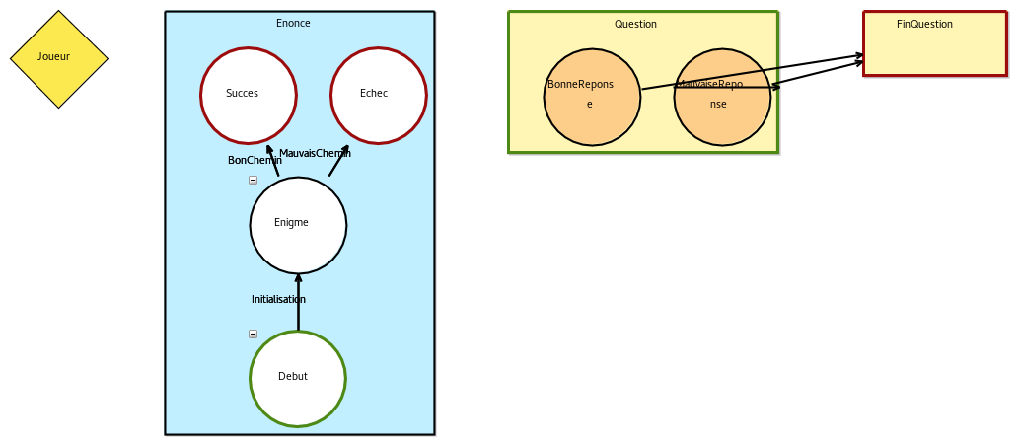
Syntaxe graphique Sirius

Slide 12
Verification de modele avec Tina
Verifier les contraintes dynamiques
Transformation Petrinet theorique
Implantation ATL ardue
Contraintes LTL en Acceleo

Slide 13
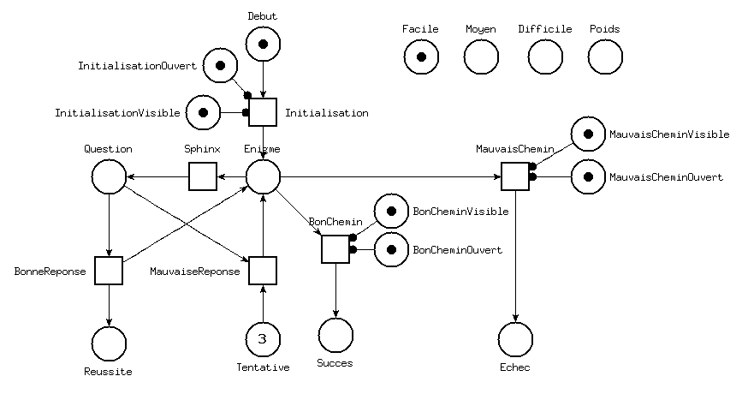
Verification de modele avec Tina

Slide 14
Transformation Acceleo vers Java
Generer un main
Initialisation puis parametrage
Gestion des noms de variables
Gestion des duplicats en OCL
Dialogue et adaptation

Slide 15
Execution en Java
Programme executable
Conception MVC
Interface textuelle
Simplifier le modele

Slide 16
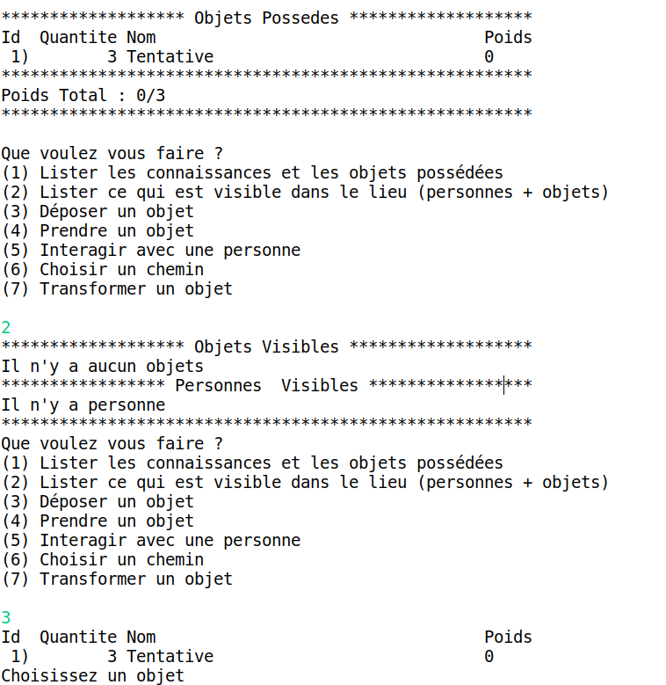
Execution en Java

Slide 17
Conclusion
Un projet ambitieux
Fonctionnel sur des exemples simples
Beaucoup de difficultes : documentation rare, interface utilisateur complexe, messages console cryptiques

Slide 18
Generateur de jeux
Projet de GLS 2016
Kevin Carenou Thibault Meunier
Matthieu Perrier Sacha Vanleene

